Slide 1
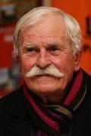
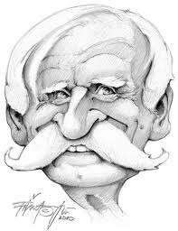
Adolf Born

Slide 2
karikaturista, malíř, animátor, ilustrátor
byl známý po celém světě
vystudoval výtvarnou výchovu
nejznámější malířovy ilustrace jsou slavné kreslené postavy Mach a Šebestová

Slide 3
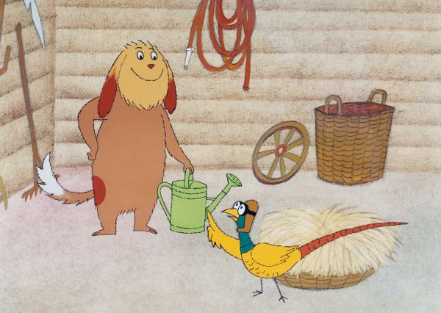

Slide 4
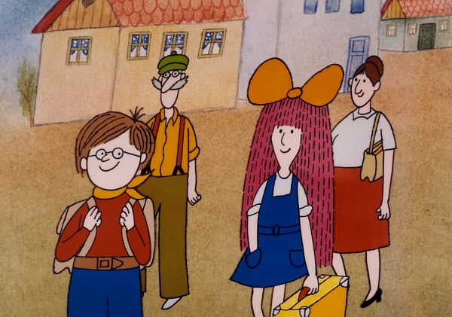

Slide 5


Slide 6


Slide 7
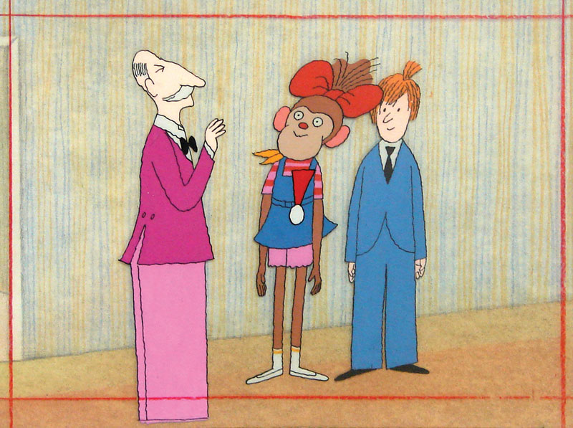
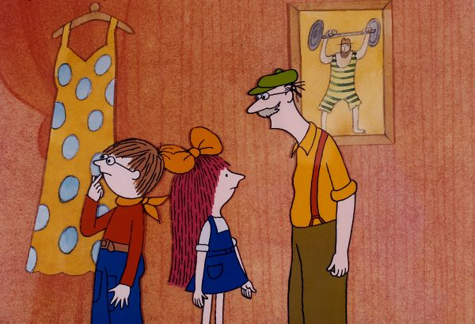

Slide 8
http://www.youtube.com/watch?v=kbV91EL61N8
http://www.youtube.com/watch?v=m_euebTx4l8

